Slide 1
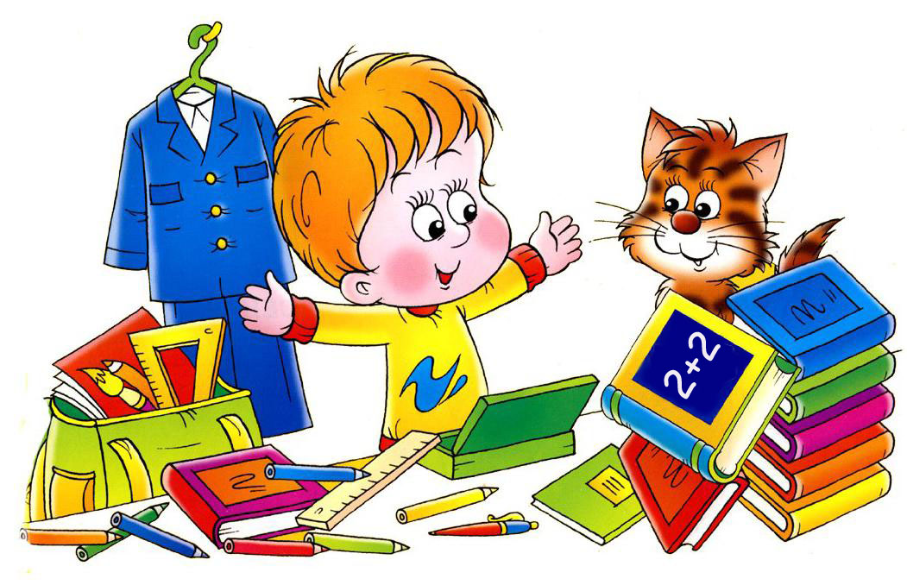
Квест на тему «Как помочь ребенку стать учеником»

Slide 2
«Готовы ли вы отдать своего ребенка в школу». 1. Мне кажется, что мой ребенок будет учиться хуже других детей. 2. Я опасаюсь, что мой ребенок часто будет обижать других детей. 3. На мой взгляд, четыре урока – непомерная нагрузка для маленького ребенка. 4. Трудно быть уверенным, что учителя младших классов хорошо понимают детей. 5. Ребенок может спокойно учиться только в том случае, если учительница – его собственная мама. 6. Трудно представить, что первоклассник может быстро научиться читать, считать и писать. 7. Мне кажется, что дети в этом возрасте не способны дружить.

Slide 3
8. Боюсь даже думать о том, как мой ребенок будет обходиться без дневного сна. 9. Мой ребенок часто плачет, когда к нему обращается незнакомый взрослый человек. 10.Мой ребенок не ходит в детский сад и никогда не расстается с матерью. 11.Начальная школа, по-моему, значительно слабее своих сверстников. 12.Я опасаюсь, что дети будут дразнить моего ребенка. 13.Мой малыш, по-моему, значительно слабее своих сверстников. 14.Боюсь, что учительница не имеет возможность оценить успехи каждого ребенка. 15.Мой ребенок часто говорит: «Мама, мы пойдем в школу вместе».

Slide 4
Портрет первоклассника, не готового к школьному обучению: - импульсивность, бесконтрольное поведение, преобладание «хочу» над «можно», - чрезмерная игривость, крикливость, - трудности общения с незнакомыми взрослыми (нежелание контактировать или наоборот, непонимание своего статуса), - неумение общаться со сверстниками, - неспособность следовать инструкции (ребенок быстро отвлекается, не понимает, с чего начать и что делать дальше), - низкий уровень знаний об окружающем мире, неумение сделать обобщение, классифицировать, выделять сходство, различие, - плохое развитие мелкой моторики рук, - нарушение темпа деятельности (очень медленно двигается, говорит, ест и т.д.), пассивность, - недостаточное развитие произвольной памяти, - задержка речевого развития.

Slide 5
Готовность к школе: Физиологическая Психологическая Педагогическая

Slide 6
Факторы успешной подготовки и адаптации ребенка к школе. 1.Физическое здоровье. 2.Развитый интеллект. 3.Умение общаться со сверстниками и взрослыми. 4.Выносливость и работоспособность. 5.Умение считать и читать. 6.Аккуратность и дисциплинированность. 7.Хорошая память и внимание. 8.Инициативность, воля и способность действовать самостоятельно.

Slide 7
Компоненты психологической готовности к школе: 1)Мотивационная готовность • желание учиться, получать знания • это умение слушать учителя и выполнять его задания (отнюдь не всегда интересные) • определенный уровень развития мышления, памяти, внимания 2) Интеллектуальная готовность это соответствующая возрастному уровню зрелость всех познавательных процессов (внимания, память, мышления, воображение, речь, умение анализировать и сравнивать) и школьно-значимых психофизиологических функций (фонематический слух, артикуляционный аппарат, мелкие мышцы рук). 3) Эмоционально – волевая готовность: умение управлять своим поведением, эмоциональная устойчивость, произвольная регуляция внимания. 4) Коммуникативная готовность: умение устанавливать контакт с учителем, сохранение чувства дистанции, умение "влиться" в детский коллектив.

Slide 8
Речевое развитие: ребенок, поступающий в школу, должен: • правильно произносить все звуки родного языка; • различать и называть слова с определенным звуком; • уметь определять место звука в слове (начало — середина — конец); • делить слова на слоги; • составлять слова из слогов; • иметь представление о предложении; • уметь согласовывать слова в роде, числе и падеже; • подбирать синонимы, антонимы; • использовать разные способы образования слов; • пересказывать знакомые сказки и рассказы; • составлять рассказы и сказки по картинке (серии картинок).

Slide 9
Спасибо за внимание

